Slide 1
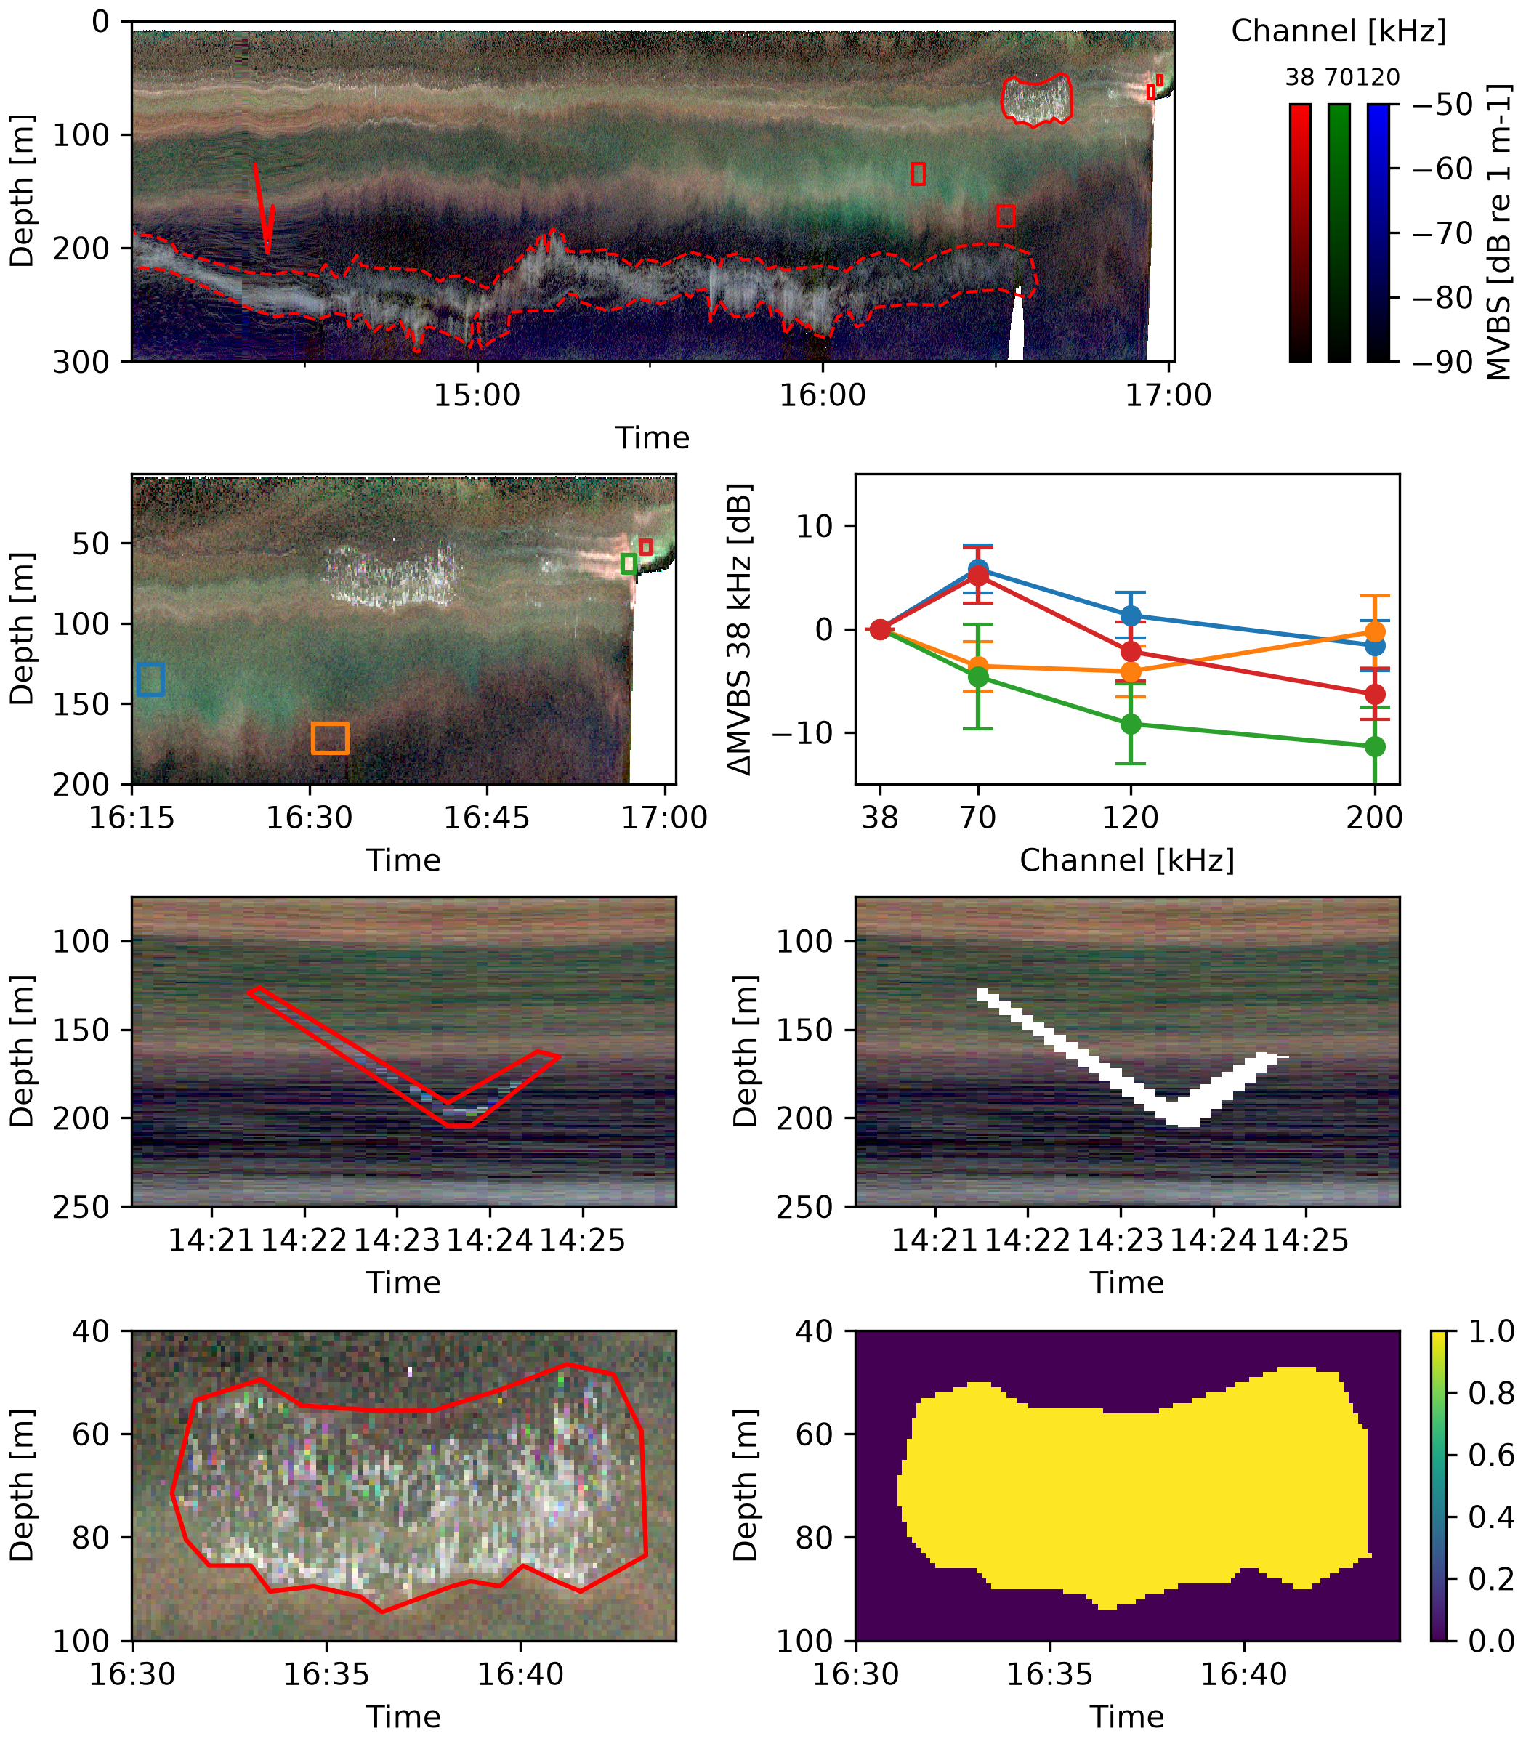
a.
b.
c.
d.
e.
f.
g.

Slide 2
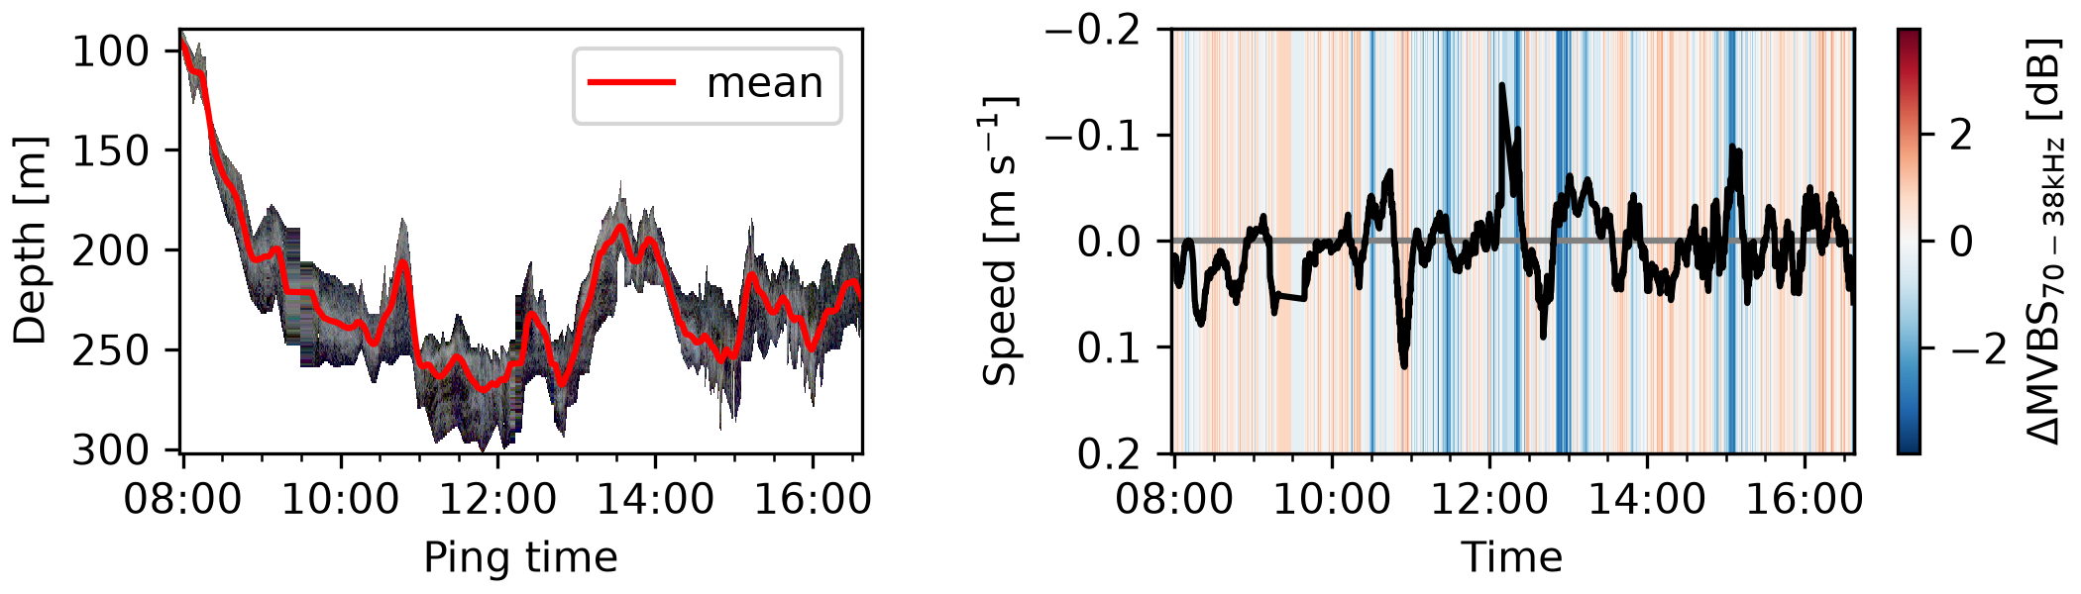
a.
b.

Slide 3
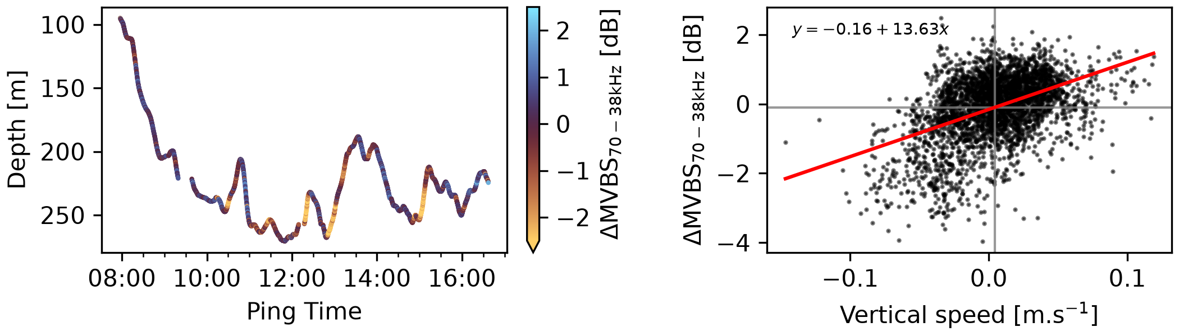
a.
b.

